Slide 1
Building Parent, Student, & Community Power in District Decision Making
Desarrollando el Poder de los Padres, Estudiantes, y la Comunidad en Decisiones al Nivel del Distrito
February 1, 2020
Nicole Gon Ochi, Senior Education Attorney
Jerlene Tatum, LBUSD Parent
Copyright 2019, Public Advocates Inc. All Rights Reserved. Contact nochi@publicadvocates.org for permission prior to use.

Slide 2
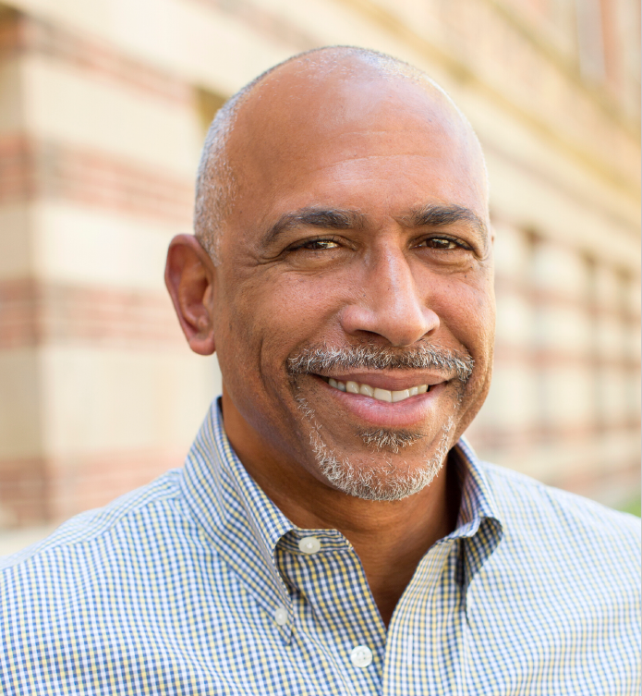
Why are we here today?
TO TRANSFORM LBUSD SCHOOLS THROUGH THE LCAP!
¿Por qué estamos aquí hoy?
Para Transformar las Escuelas de LBUSD a Través del LCAP

Slide 3
3 Questions in 10 Minutes
What is the Local Control Funding Formula (LCFF)?
What is the Local Control Accountability Plan (LCAP)?
What do LCFF and LCAP have to do with transforming LBUSD schools?
3 Preguntas en 10 minutos
1. ¿ Qué es la Formula de Financiamiento de Control Local?
2. ¿Qué es el Plan de Contabilidad Local (LCAP)?
3. ¿Qué tienen que ver la LCFF y el LCAP con la transformación de las escuelas de LBUSD?
Copyright 2019, Public Advocates Inc. All Rights Reserved. Contact nochi@publicadvocates.org for permission prior to use.

Slide 4
What is the Local Control Funding Formula (LCFF)?
¿Qué es la Fórmula de Financiamiento de Control Local (LCFF)?
Copyright 2019, Public Advocates Inc. All Rights Reserved. Contact cgerges@publicadvocates.org for permission prior to use.

Slide 5
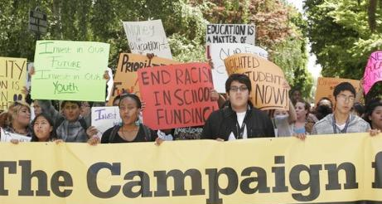
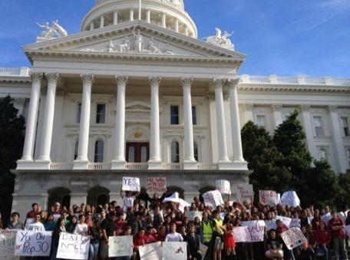
LCFF is… LCFF es…
A people-powered win in 2013 to address racialized disinvestments in public education by changing how school districts in California are funded
Un triunfo en 2013 impulsado por la comunidad para responder a la desinversión en la educación publica al cambiar como los distritos en California son fundados
MEDIDAS DE PROGRESO HOLISTICOS

Slide 6
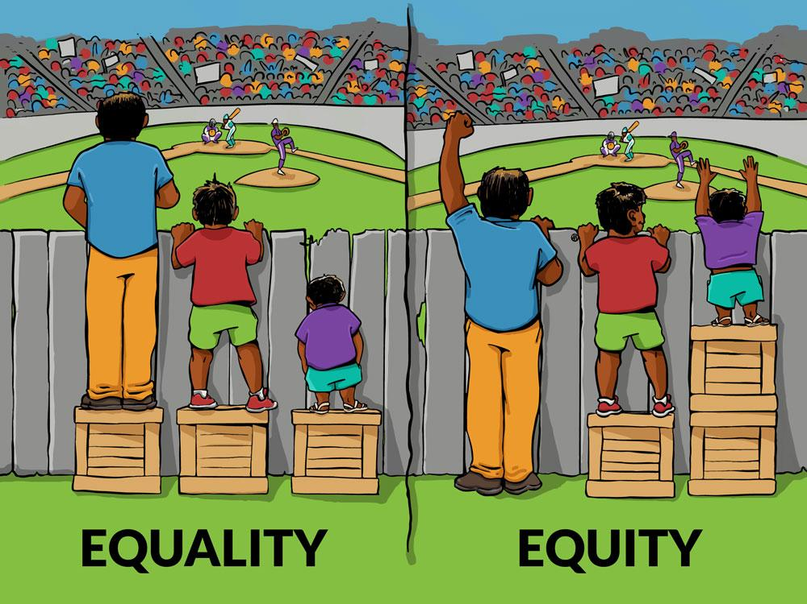
LCFF WINS
Multiple Measures
Varias Medidas
Equity
Equidad
Engagement
Involucracion
1
2
3
School funding is now based on who needs it most!
Los fondos escolares no son basados en quien los necesita más
Districts must work with the community to decide how to spend its money!
Los distrio deben trabajar con la comunidad para decidir como invertir su dinero
Multiple measures of school success including engagement and school climate
Varias medidas de exito inclusive participacion y clima escolar
‹#›
Copyright 2019, Public Advocates Inc. All Rights Reserved. Contact ajongco@publicadvocates.org for permission prior to use.

Slide 7
The Equity- Based Formula La Formula de Equidad
HIGH NEED:
Low-income
English Learners
Foster Youth
For each high-need student above 55%
Para cada estudiante de alta necesidad más de 55%
Concentration Concentración
50% of Base
50% de la Base
Supplemental Suplementario
For All high-needs students: EL, LI, FY.
Para cada estudiante de alta necesidad: EL, LI, FY
20% of Base
20% de la Base
ALTA NECESIDAD:
BAJO INGRESO
ESTUDIATES DEL INGLES
JUVENTUD EN HOGARES SUSTITUTOS
Base
(2018-19)
K-3: $8,235
4-6: $7,571
7-8: $7,796
9-12: $9,269
$$$
$$$
Copyright 2019, Public Advocates Inc. All Rights Reserved. Contact cgerges@publicadvocates.org for permission prior to use.

Slide 8
The Equity- Based Formula La Formula de Equidad
Supplemental and Concentration Funds (S&C) should be used to INCREASE or IMPROVE services for high-need students, as compared to all students.
Fondos Suplementarios y de Concentración (S&C) deben ser usados para AUMENTAR Y/O MEJORAR servicios para estudiantes de Alta Necesidad comparado a todos los estudiantes
50% of Base
50% de la Base
Concentration Concentración
20% of Base
20% de la Base
Supplemental Suplementario
Base
(2018-19)
K-3: $8,235
4-6: $7,571
7-8: $7,796
9-12: $9,269
Copyright 2019, Public Advocates Inc. All Rights Reserved. Contact cgerges@publicadvocates.org for permission prior to use.

Slide 9
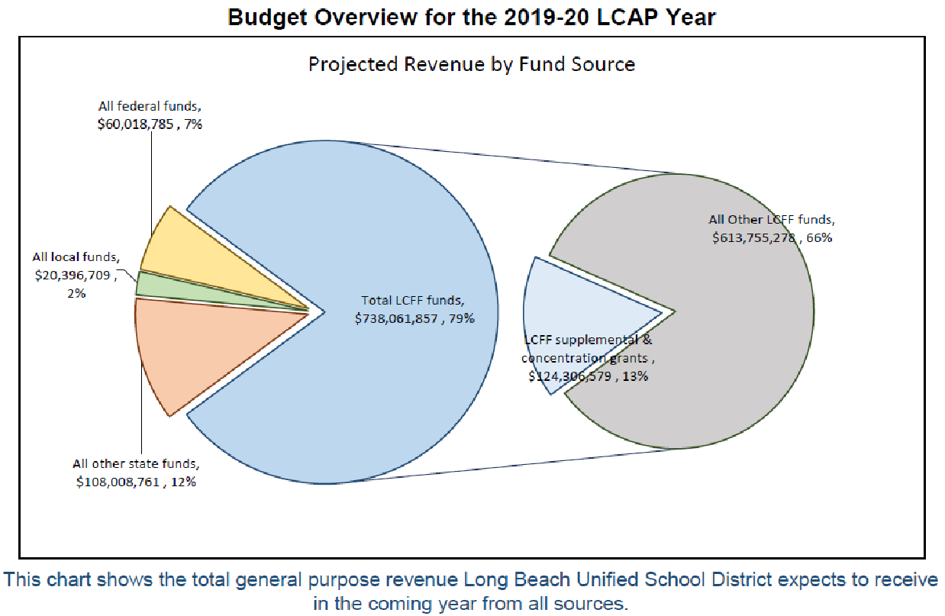
LBUSD’s Budget Overview for 2019-20
Resumen del Presupuesto de LBUSD para 2019-20
Todos los fondos federales
Base funds are used for the general education program – i.e. textbooks, teachers, principals, utilities, etc.
Los fondos bases son usados para el programa de educación general ie. Libros, maestros, directores, utilidades etc.
Ingresos Proyectados basado en la fuente de ingresos
Todos los fondos locales
Otros fondos de LCFF
Fondos totales de LCFF
Districts must use supplemental and concentration grants to increase and improve services for high need students.
Los distritos deben usar fondos de concentración y supleméntales para incrementar los servicios para estudiantes de alta necesidad.
Fondos Suplementarios y de Concentración
Otros fondos del estado
Copyright 2019, Public Advocates Inc. All Rights Reserved. Contact cgerges@publicadvocates.org for permission prior to use.
Notes:
Source: http://ias.cde.ca.gov/lcffsnapshot/snapshot.aspx?FY=2018&ID=8sV825ESUWw95lt5e113V0HlPEdBVyaBkQ6zm23G/2k+uTd14G4UFfT/UbDESb1q&CameFrom=8sV825ESUWw95lt5e113V0HlPEdBVyaBkQ6zm23G/2k+uTd14G4UFfT/UbDESb1q

Slide 10
What is the Local Control Accountability Plan?
¿Qué es la Formula de Financiamiento de Control Local?
Copyright 2019, Public Advocates Inc. All Rights Reserved. Contact cgerges@publicadvocates.org for permission prior to use.

Slide 11
The LCAP!
El LCAP!
District’s 3-year plan for addressing student needs that is updated annually.
This document is supposed to provide transparency about how districts are spending their money and whether they are making progress towards their goals so parents, students, and other stakeholders can provide input.
Must reflect a number of priorities, including 1) parent and student engagement and 2) school climate.
El plan del cada 3 años del distrito para satisfacer las necesidades de estudiantes.
Este documento debe de proveer transparencia acerca de como los distritos están usando su dinero y si están progresando hacia sus metas
Debe de reflejar una serie de prioridades, inclusive 1) la participación de padres y estudiantes y 2) el ambiente escolar.
A new 3-year LCAP will be developed this year!!!
Un nuevo LCAP de 3 anos sera desarroyado este ano!!!
Copyright 2019, Public Advocates Inc. All Rights Reserved. Contact cgerges@publicadvocates.org for permission prior to use.

Slide 12
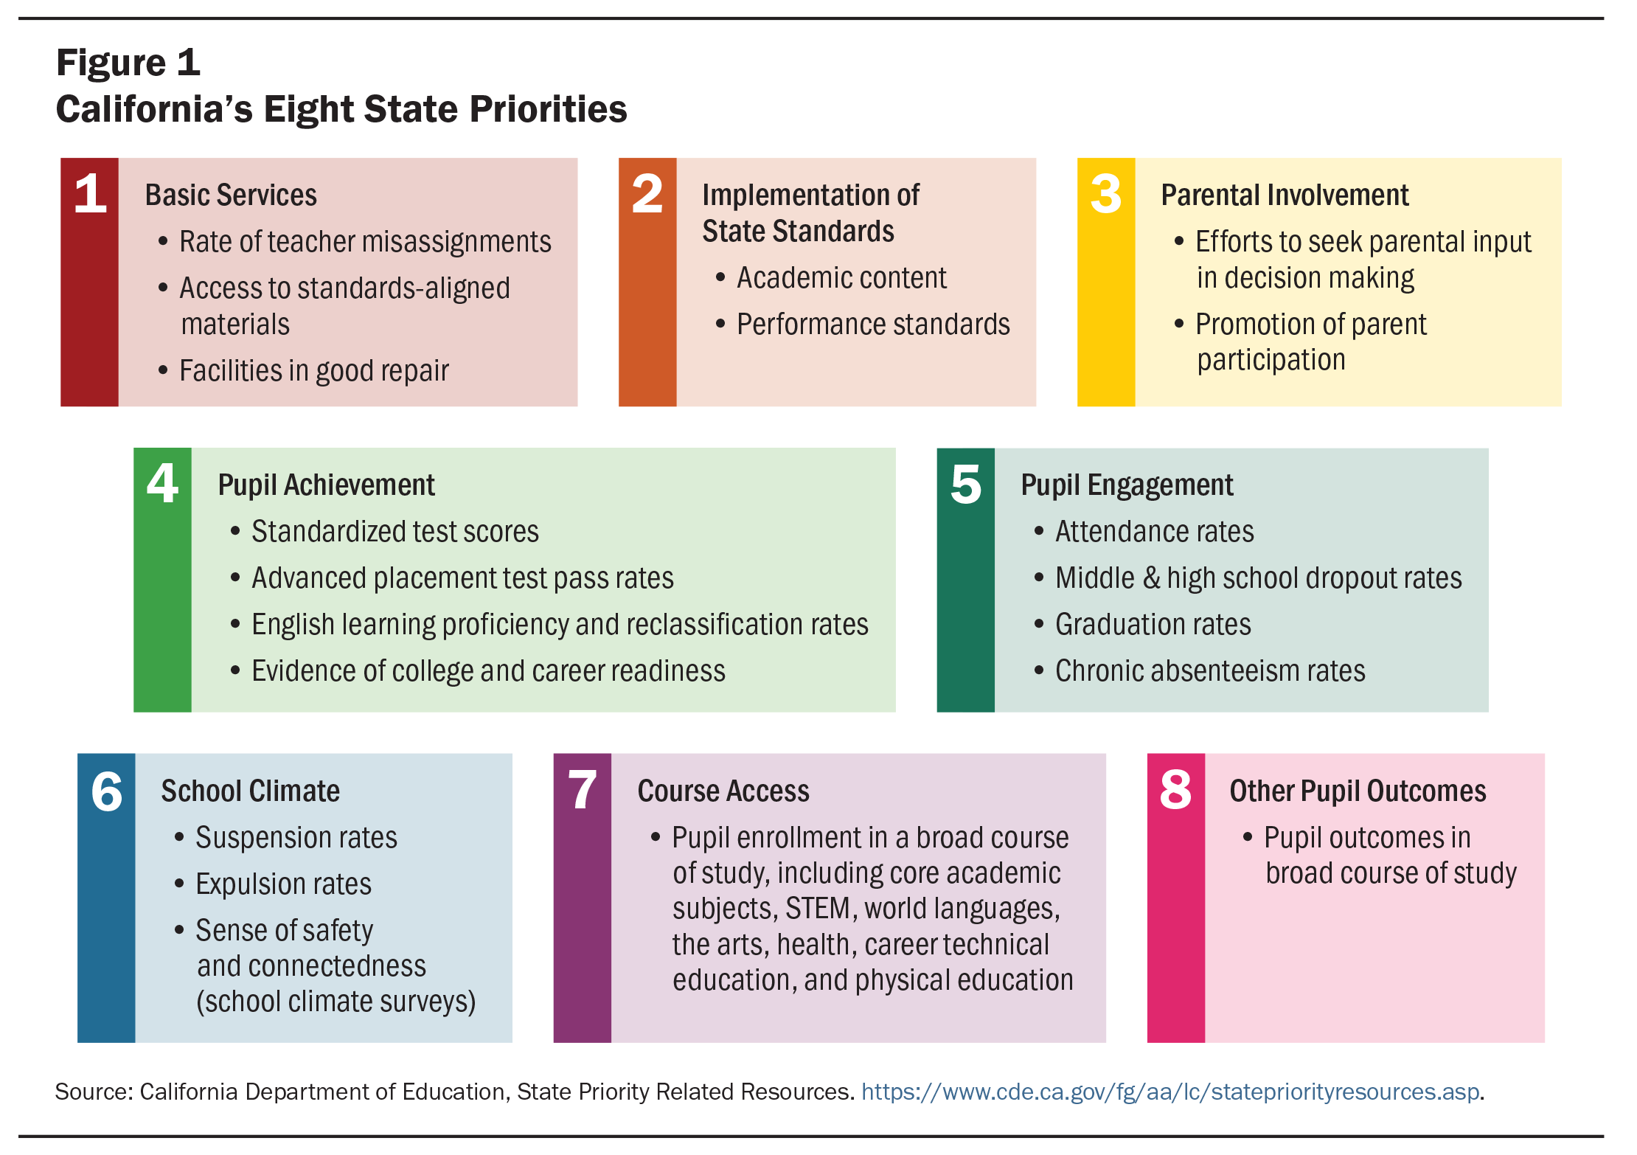
Local Control Accountability Plan (LCAP)

Slide 13
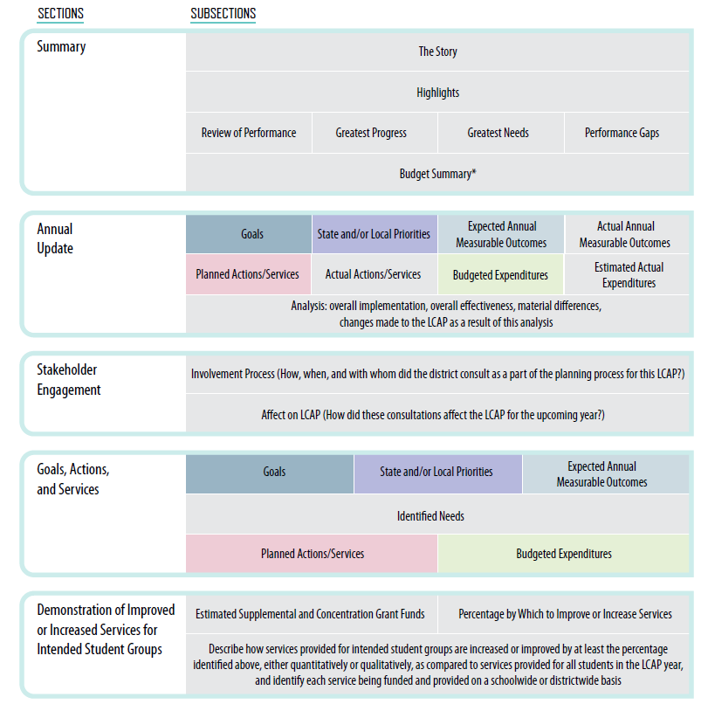
LCAP Sections
Secciones de un LCAP
Resumen del Plan
Actualización Anual ( año pasado)
Participación de Interesados (Explica como la participación de los padres y otros interesados y como las aportaciones impactaron el LCAP)
Metas, Acciones y Servicios (para este año)
Servicios Incrementados o Mejorados para Estudiantes de Alta Necesidad
* Nota LAUSD creó un resumen de dos paginas de la enmienda del LCAP
2018-19 (last year)
Today!
Over 3 years
2017-2020
Equity $
Source: California State Auditor Report 2019-101.
Copyright 2019, Public Advocates Inc. All Rights Reserved. Contact cgerges@publicadvocates.org for permission prior to use.

Slide 14
¿Qué tienen que ver la LCFF y el LCAP con la transformación de las escuelas de LBUSD?
What do LCFF and LCAP have to do with transforming LBUSD schools?
Copyright 2019, Public Advocates Inc. All Rights Reserved. Contact cgerges@publicadvocates.org for permission prior to use.
Notes:
Cindy - How can Parents get involved in the LCAP?

Slide 15
LCFF is a Tool for School Transformation
LCFF es Una Herramienta para la Transformación Escolar
Estudiantes, padres, maestros y personal entienden las necesidades de los estudiantes
LCFF proporciona una amplificación de las voces de personas impactadas
Los distritos debe documentar el aporte y el impacto en el LCAP
Las necesidades de los estudiantes son diferentes y algunos estudiantes tienen necesidades mas altas
LCFF requiere mas fondos para invertir en estudiantes que no están triunfando bajo el estado actual
El LCAP debe documentar como las necesidades de los estudiantes desfavorecidos socioeconómicamente, y estudiantes de color son consideradas y satisfechas
Students, parents, teachers, and staff understand student need best
Student needs are different, and some students have greater needs
LCFF provides greater voice to directly impacted people
LCFF requires more funds to be spent on students not thriving under the status quo
Districts must document stakeholder input and its impact in the LCAP
The LCAP must document how the needs of low-income students of color are considered and met,
Copyright 2019, Public Advocates Inc. All Rights Reserved. Contact cgerges@publicadvocates.org for permission prior to use.

Slide 16
Comprender las necesidades estudiantiles -Caminata de Datos de Equidad -Panel de Padres Comprender los que ya esta haciendo LBUSD -LBUSD PSAs -Discusión de acciones actuales Hacer recomendaciones al LBUSD en como puede transformar nuestras escuelas -Subgrupos individuales LCAP -Que puede recortar LBUSD
Today, we are going to:
Understand student needs
Data equity walk
Parent panel
Understand what LBUSD is already doing
LBUSD PSAs
Discussion of current actions
Make recommendations to LBUSD on how it can transform our schools
LCAP breakout groups
What LBUSD can cut
Hoy Vamos a:
Copyright 2019, Public Advocates Inc. All Rights Reserved. Contact cgerges@publicadvocates.org for permission prior to use.

Slide 17
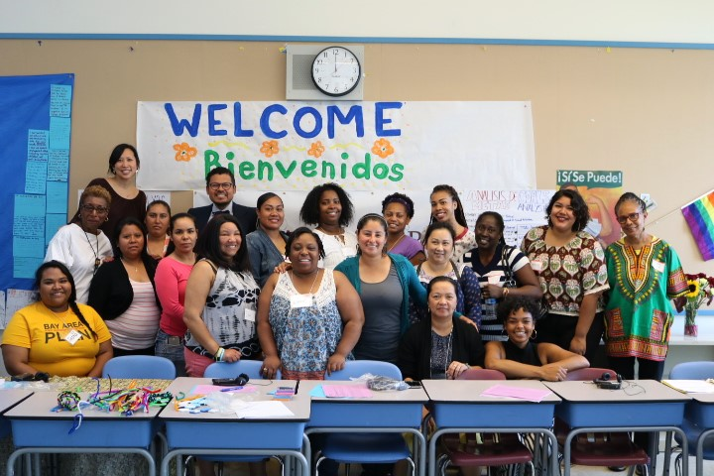
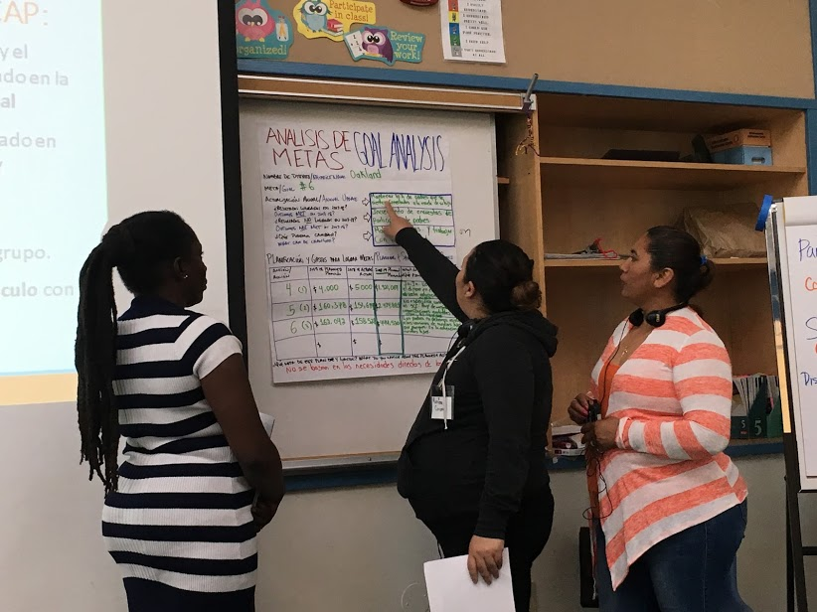
It’s your right and responsibility to ensure the $$$ Makes a Difference
Es su derecho y responsabilidad Asegurar que el $$$
Haga una Diferencia
Copyright 2019, Public Advocates Inc. All Rights Reserved. Contact cgerges@publicadvocates.org for permission prior to use.

Slide 18
Next Steps:
Join the #WeMakeLCFFWork campaign @ https://www.publicadvocates.org/wemakelcffwork/
Stay involved in LCAP Development
3/17-3/18: Board Presentation
4/15: Draft LCAP released
6/3: LCAP Public Hearing
6/17: Board vote on LCAP
Attend DCAC, DELAC, SSC, and ELAC meetings!
Próximos Pasos
Únase a la campaña #WeMakeLCFFWork @ https://www.publicadvocates.org/wemakelcffwork/
Manténgase involucrado en el desarrollo del LCAP
03/17-03/18 Presentación de la Mesa Directiva
04/15: Publicación del borrador del LCAP
06/17: La Mesa Directiva vota por el LCAP
Participe en las juntas de DCAC, DELAC, SSC y ELAC
Copyright 2019, Public Advocates Inc. All Rights Reserved. Contact nochi@publicadvocates.org for permission prior to use.

